Slide 1
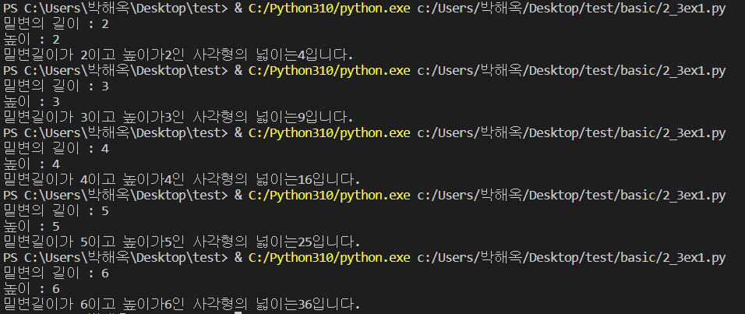
실습1-문제1 밑변의 길이와 높이를 입력 받아 아래와 같은 사각형의 넓이를 구하시오 (사각형 넓이 구하는 공식 : 밑변길이*높이)
변수: width, height
변수값을 변경시 마다 넓이가 다르게 구해지짐
사각형너비 | 사각형 높이
2 | 2
3 | 3
4 | 4
5 | 5
6 | 6
화면에 출력된 결과

Slide 2

실습1-문제1-정답
키보드상의 \을 입력하면 로 나타나기도 함으로 둘은 같은 것이다.
#실습1-1
width=int(input("밑변의 길이 : "))
heigh=int(input("높이 : "))
area = width * heigh
print("밑변길이가 {}이고 높이가{}인 사각형의 넓이는{}입니다."\
.format(width,heigh,area) )
#"\“다음 줄에 이어서 코딩할 수 있게 해준다.
<실행결과>
밑변의 길이 : 2
높이 : 2
밑변길이가 2이고 높이가2인 사각형의 넓이는4입니다.
밑변의 길이 : 5
높이 : 5
밑변길이가 5이고 높이가5인 사각형의 넓이는25입니다.
밑변의 길이 : 3
높이 : 3
밑변길이가 3이고 높이가3인 사각형의 넓이는9입니다.
밑변의 길이 : 6
높이 : 6
밑변길이가 6이고 높이가6인 사각형의 넓이는36입니다.
밑변의 길이 : 4
높이 : 4
밑변길이가 4이고 높이가4인 사각형의 넓이는16입니다.

Slide 3
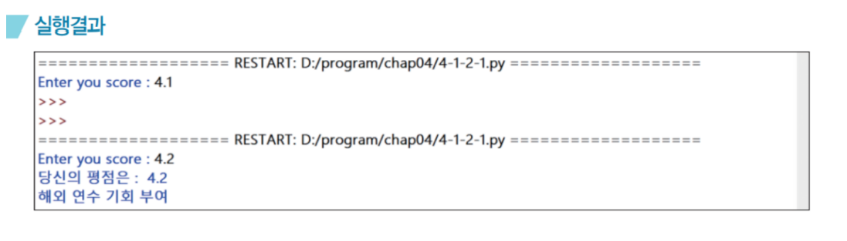
실습2
문제1:사용자로부터 평점을 입력 받아 평점을 출력하고, 입력된 평점이 4.2이상이면”해외연수 기회 부여＂를 출력하는 프로그램을 작성 하시오.

Slide 4

실습2_문제1-정답
score = float(input("Enter your score : "))
if score >= 4.2 :
print("당신의 평점은 :",score)
print("해외연수 기회 부여")
<실행결과>
Enter your score :4.1
Enter your score :4.2
당신의 평점은 : 4.2
해외 연수 기회 부여

Slide 5
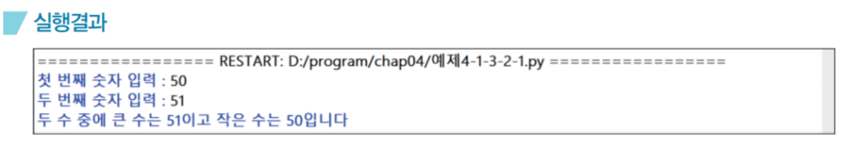
실습2_문제2-정답
문제2:두개의 서로 다른 숫자를 입력받아 큰 수와 작은 수를 출력하는 프로그램을 작성 하시오
num1=int(input("첫번째 숫자 입력"))
num2=int(input("두번째 숫자 입력"))
if num1>num2:
print("두 수중에 큰 수는",num1,"이고 작은수는",num2,"이다")
else:
print("두 수중에 큰 수는",num2,"이고 작은수는",num1,"이다")
<실행결과>
첫번째 숫자 입력 :50
두번째 숫자 입력 :51
두 수중에 큰 수는 51 이고 작 은수는 50 이다

Slide 6
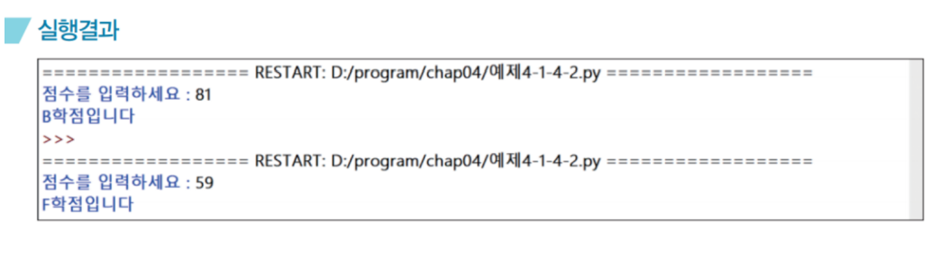
실습2_문제3:한 과목의 점수를 입력 받아 점수에따라 성적등급을 부여하는 프로그램을 작성하시오
90점이상:A , 90점 미만 80점 이상;B, 80점 미만 70점이상:C, 70점 미만60점이상:D, 60점 미만:F
If ~elif~else문을 이용하여 작성헤 보세요

Slide 7
실습2_문제3-정답
score = int(input("점수를 입력하세요 : "))
if 90 <= score :
print("A학점 입니다")
elif 80 <= score :
print("B학점 입니다")
elif 70 <= score :
print("c학점 입니다")
elif 60 <= score :
print("D학점 입니다")
else:
print("F학점 입니다")
<실행결과>
점수를 입력하세요 : 81
B학점 입니다
점수를 입력하세요 : 59
F학점 입니다

Slide 8
실습2_문제4_정답
문제 4: 문제3을 내포된 if문을 사용하여 다시 작성해 보세요
score = int(input("점수를 입력하세요 : "))
if 60 <= score :
if 70 <= score :
if 80 <= score :
if 90 <= score:
print("A학점 입니다")
else:
print("B학점 입니다")
else :
print("C학점 입니다")
else:
print("D학점 입니다")
else:
print("F학점 입니다")
점수를 입력하세요 : 90
A학점 입니다
점수를 입력하세요 : 80
B학점 입니다
점수를 입력하세요 : 70
C학점 입니다
점수를 입력하세요 : 60
D학점 입니다
점수를 입력하세요 : 50
F학점 입니다

Slide 9
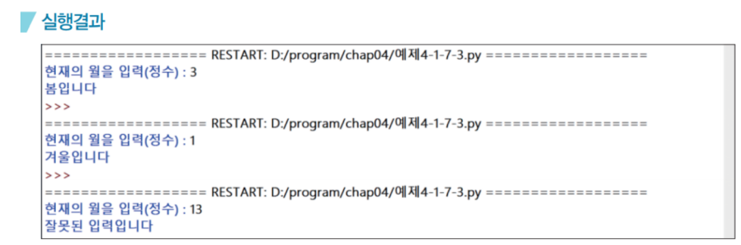
문제 5: 현재 월에 해당하는 정수를 입력 받아 계절(3,4,5:봄 6,7,8:여름 9,10,11:가을 12,1,2:겨울)을 출력하는 프로그램을 작성하시오

Slide 10
실습2_문제5_정답
mon = int(input("현재의 월을 입력(정수) :"))
if mon==3 or mon==4 or mon==5 :
print("봄입니다.")
elif mon==6 or mon==7 or mon==8 :
print("여름입니다.")
elif mon==9 or mon==10 or mon==11 :
print("가을입니다.")
elif mon==12 or mon==1 or mon==2 :
print("겨울입니다.")
else :
print("잘못된 입력 입니다. ")
현재의 월을 입력(정수) :1
겨울입니다.
현재의 월을 입력(정수) :3
봄입니다.
현재의 월을 입력(정수) :7
여름입니다.
현재의 월을 입력(정수) :9
가을입니다.
현재의 월을 입력(정수) :13
잘못된 입력 입니다.

Slide 11
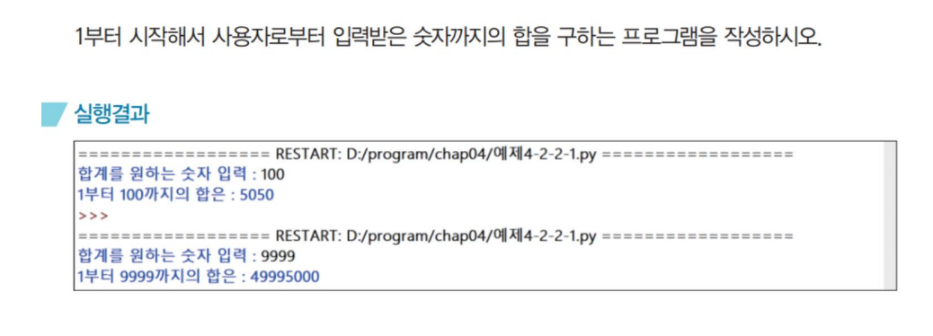
실습3-문제1

Slide 12
실습3-문제1_정답
num=int(input("합계를 원하는 숫자 입력 :"))
i=1
hap = 0
while i <= num:
hap=hap+i
i=i+1
print("1부터 {}까지의 합은 : {} 이다".format(num,hap))
<실행결과>
합계를 원하는 숫자 입력:55
1부터 55까지의 합은 1540입니다.

Slide 13
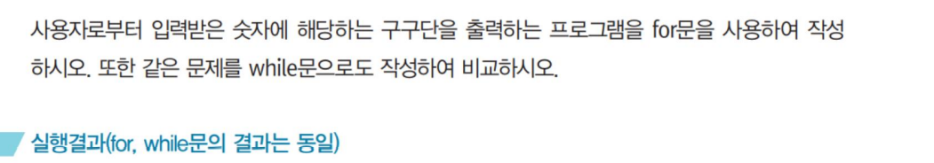
실습3_문제2
출력을 원하는 단을 입력:2
*** 2 ***
for문을 이용한 구구단
2 X 1 = 2
2 X 2 = 4
2 X 3 = 6
2 X 4 = 8
2 X 5 = 10
2 X 6 = 12
2 X 7 = 14
2 X 8 = 16
2 X 9 = 18
while문을 이용한 구구단
2 X 1 = 2
2 X 2 = 4
2 X 3 = 6
2 X 4 = 8
2 X 5 = 10
2 X 6 = 12
2 X 7 = 14
2 X 8 = 16
2 X 9 = 18

Slide 14
실습3_문제2_정답
<실행결과>
출원하는 단을 입력:2
*** 2 ***
for문을 이용한 구구단
2 X 1 = 2
2 X 2 = 4
2 X 3 = 6
2 X 4 = 8
2 X 5 = 10
2 X 6 = 12
2 X 7 = 14
2 X 8 = 16
2 X 9 = 18
while문을 이용한 구구단
2 X 1 = 2
2 X 2 = 4
2 X 3 = 6
2 X 4 = 8
2 X 5 = 10
2 X 6 = 12
2 X 7 = 14
2 X 8 = 16
2 X 9 = 18
num = int(input("출력을 원하는 단을 입력 : "))
print("***",num,"***")
print("#for를 이용한 구구단")
for i in range(1,10) :
print( num ,"*", i ,"=",num*i)
print("#while을 이용한 구구단")
i=1
while i<=9 :
print( num ,"*", i ,"=",num*i)
i=i+1

Slide 15
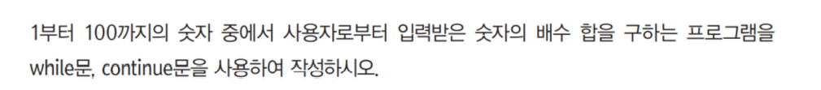
실습3_문제3
참고
% :나머지를 구하는 연산자
Ex) 10%3의 결과는 1, 9%3의 결과는 0이 된다.
<실행결과 예시>
배수 숫자 입력:1
1부터 100까지의 1의 배수의 합은 5050입니다.
배수 숫자 입력:11
1부터 100까지의 11의 배수의 합은 495입니다.

Slide 16
실습3_문제3_정답
num=int(input("배수 숫자 입력 :"))
i=0
sum = 0
while i<100 :
i=i+1
if(i%num) != 0:
continue
sum=sum+i
print("1부터 100까지의 {}의 배수의 합 :{}".format(num,sum))
<실행결과 예시>
배수 숫자 입력:1
1부터 100까지의 1의 배수의 합은 5050입니다.
배수 숫자 입력:11
1부터 100까지의 11의 배수의 합은 495입니다.

Slide 17
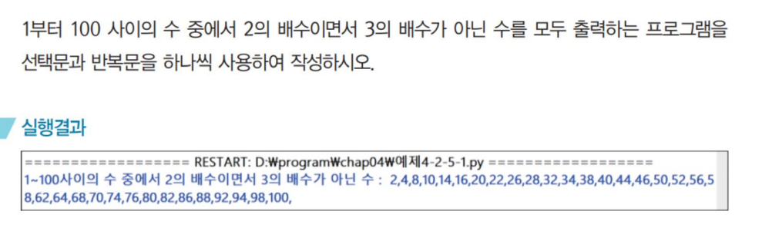
실습3_문제4

Slide 18
실습3_문제4_정답
i=1
print("1~100사이의 수 중에서 2의 배수이면서 3의 배수가 아닌 수 : ",end=' ')
while i<=100:
if(i%2==0) and (i%3!=0):
print(i,end=',')
i=i+1
1~100사이의 수 중에서 2의 배수이면서 3의 배수가 아닌 수 : 2,4,8,10,14,16,20,22,26,28,32,34,38,40,44,46,50,52,56,58,62,64,68,70,74,76,80,82,86,88,92,94,98,100,

